Slide 1
Shape, Shift and Share: Leadership for ContinousNext
Lance
7200
ASEKH
Mar. 08, 2019

Slide 2
Participants
Chair(Gartner)： Adam Zhong
Presenter(Gartner)：Michael Kung
Attendee(ASE)： JimmyMing Chen
Cheney Chiu
Angle Hsieh
Jane Liu
Lance Hsu
Meeting Period：2019/3/8
AM10：00 ~ AM10：45
Meeting Room：JimmyMing Chen’s office

Slide 3
Foreword
慎思如何藉著將工作展開，但又能保持著各工作的連結性。
基本上就是藉由責任移轉，並且非常專注於事情展開後如何被分配，不能只靠自己一個人，而是需要分配至其他人。
當其他人開始接手處理並能掌握全局的時候，文化的改變就會像病毒一樣擴散，並且在這些被分配出去的不同領域中，將會有更成功的改變。

Slide 4
Shape
Shape的起點：徹底釐清你要做的是什麼。
觀念釐清：IT領域因為AI的導入將會取代掉某些人員的工作，我們必須要先釐清以下觀念：
導入AI的重要性為何？
我們想要變成什麼樣子？
要如何清楚的解釋*北極星的內容，讓所有人能夠改變自己去達到那個目標
*北極星：北極星常常用來做為方向的指引依據，以下文章將以“北極星”做為企業目標與價值觀的槪念物件

Slide 5
Shape
北極星的有效散播：解釋北極星內容的方法，必須能夠啟發每個正處於改變階段中的人。舉例如下：
公司導入了一個新的IT系統，能讓人員將原本寫在紙上的資訊改寫在系統中。因為新舊系統的差異，人員必須學習如何用新的方式工作。
AI系統的導入必須導致人員的工作內容有很大的不同，以及工作的重新分配。若溝通不足，人員可能會覺得自己像一部機器般的被擺佈。
因此，北極星的概念就是讓你清楚的知道目標是什麼，用有別於“公司利益”的角度去描述這個目標，也要讓人員知道他們會得到什麼。

Slide 6
Shape
以Agile Project為例：人們希望他們的組織更敏捷，這或是就是他們的北極星，但對某些人來說只是覺得事情變得不一樣了。因此，北極星的內容必須要盡可能的清楚，不要掉進”一切都是為了公司好”的籠統陷阱，而是要去說明如果我們改變我們的工作內容，Agile可以為每個人帶來什麼好處，可以為客戶帶來什麼好處，不論是內容客戶或是外部客戶。

Slide 7
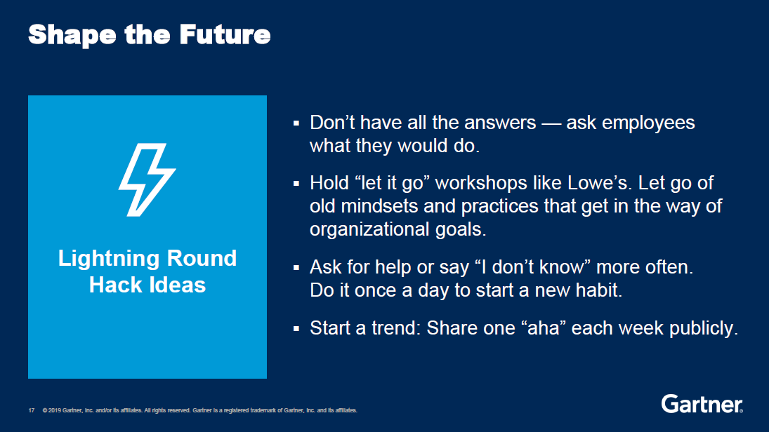
Shape
有助於塑造企業文化的工作習慣

Slide 8
Shape Leadership
重點：
Clear
Actionable
Co-developed
Market aware
Market aware：
思考高度：Leadership應該要以做為一間公司應該做到什麼事情的高度去思考，而不是單純想著我們需要什麼。
不只有口號：我們必須清楚知道我們正在做的事，而不只是知道口號。舉例如下：

Slide 9
Shape Leadership
有一間公司希望在不同部門間頭備更頻繁的合作文化，CIO因此買了WebEx做為溝通的工具，但是一直不見成效。有一天老闆說想用WebEx分享一些公事正在進行的工作，沒想到CIO說她還沒有安裝WebEx。
口號經常沒有那麼的容易了解，更重要的是實際的行動。
有一個客戶的CIO要求IT每一個員工每二週就要排出一個小時去跟別的部門的人聊天，不一定要聊什麼，就是用這個方式去培養團隊合作的氣氛。

Slide 10
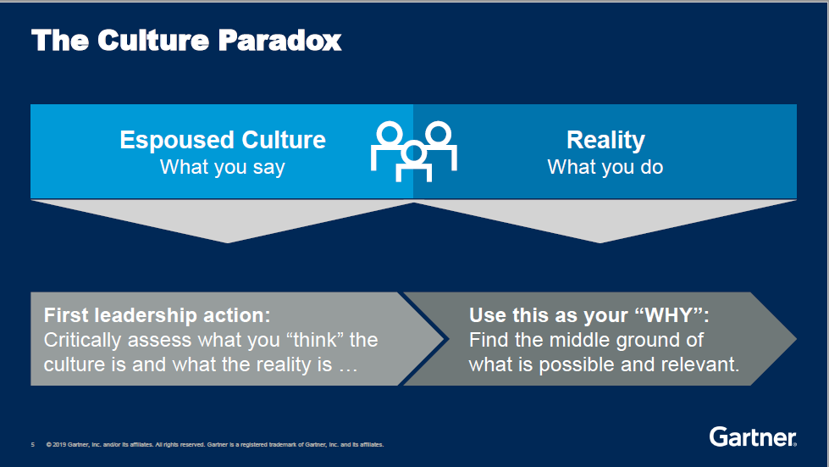
Shape Leadership
What you say vs. What you do

Slide 11
Hack
Culture Hack：從最基層的心理層面著手，去了解並改變所有人的基本觀念與想法，舉例如下：
實際案例：
有一間公司的CIO希望讓底下的員工更有參與感，成為更可靠的伙伴。她的方式是每天錄下一分鐘的影片去描述她當天的生活，包含做了哪些事，學到了什麼。
身為CIO，她的影片內容大部份就是在說明她今天必須做什麼，她們部門正在做的是多麼令人興奮的事，或是她今天的旅程有多麼累人。範圍非常的自由，而且從不事先擬稿。

Slide 12
Hack
有一天她跟底下的主管討論到這些影片時，由於影片的製作是如此的隨興且不正式，主管們表示可以幫忙讓這些影片看起來更加的專業與正式。這時她直接拒絕，表示她要的不是專業，而是要讓大家知道，她也只是個平凡人，並非什麼事都難不倒她，但她總是會在這裡陪著大家一起把事情做好。

Slide 13
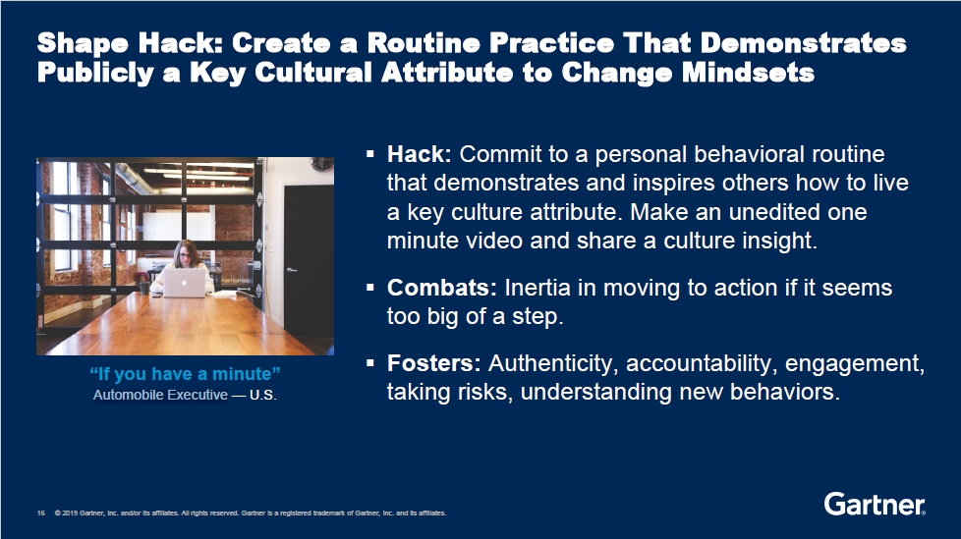
Hack
一分鐘影片的實際案例

Slide 14
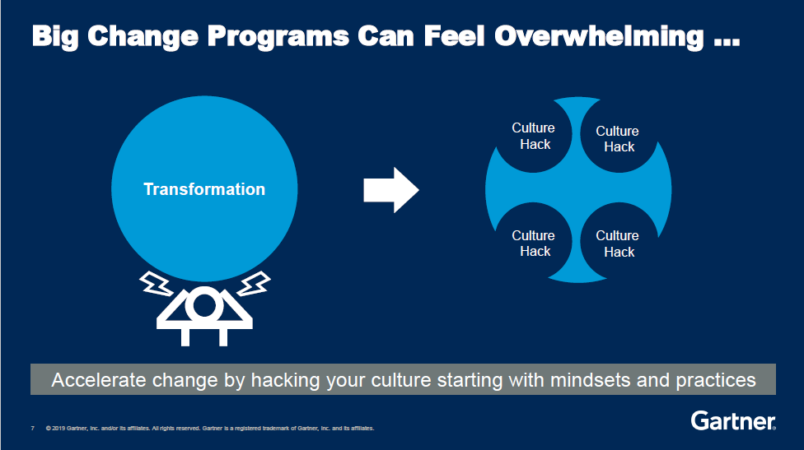
Hack
以Culture Hack的方式逐步了解/轉變基層人員的想法

Slide 15
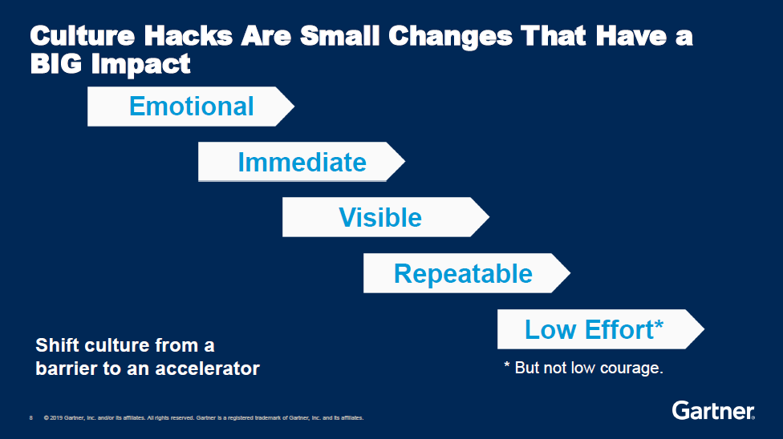
Hack
Culture Hack的精神是以眾多的小改變產生巨大的影響

Slide 16
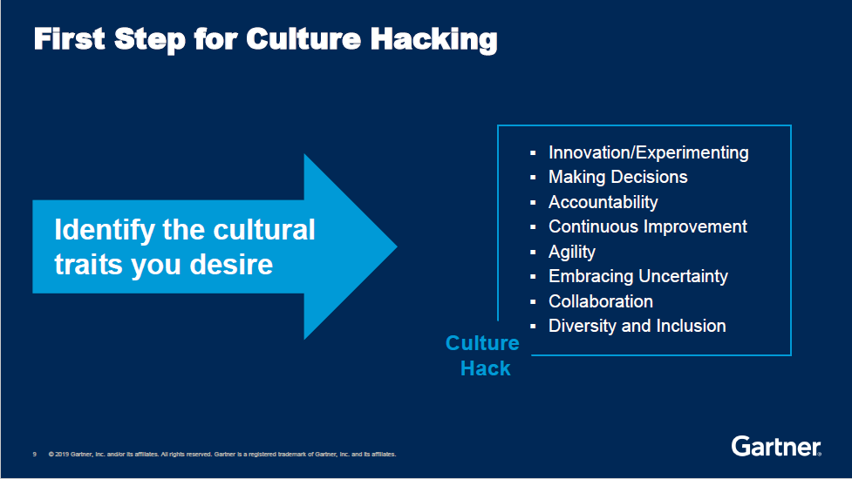
Hack
進行Culture Hack的第一步

Slide 17
Shift
Leader無法自行完成所有的事情，必須要將工作展開後進行分配
不能害怕底下的人失敗，失敗才能學得更快
要確保公司的員工處於正確的改變道路上，而且不是被逼的，而是因為覺得公司需要他們而改變，自發性的去改變。
以Toyota為例，他們會針對一個好的IDEA，給予負責團體一筆經費，讓該團隊成為該案的CEO，自發性的去負責一切的結果。當有一天該團隊帶著自己的成果回公司時，其他人就會期許自己也要有一些成果可以帶給公司，這就是如何讓一千朵花綻放的方式。要先改變員工做的事情，才能改變員工對工作的心態。

Slide 18
Shift
先改變心態？或是行為?
如果是以Project to product的方向去進行，那我們需要先改變人們的行為，才能達到改變心態的目的。它或許可以自動達成，但是成本是昂貴的。
例如：新系統的導入將會改變作業方式，而作業方式的改變又會回過頭產生新的系統規則需求，再加上人員需要去適應這些新作業 ─ 這就是為什麼改變總是需要這麼龐大的成本。
研究顯示，其實有些員工已經有希望改變的心態，但也有些人非常抗拒改變。我們必須要讓準備好的員工有機會去負責自己的事業，讓還沒準備好的員工再經由Shape的過程改變他們的心態去適應新的文化。

Slide 19
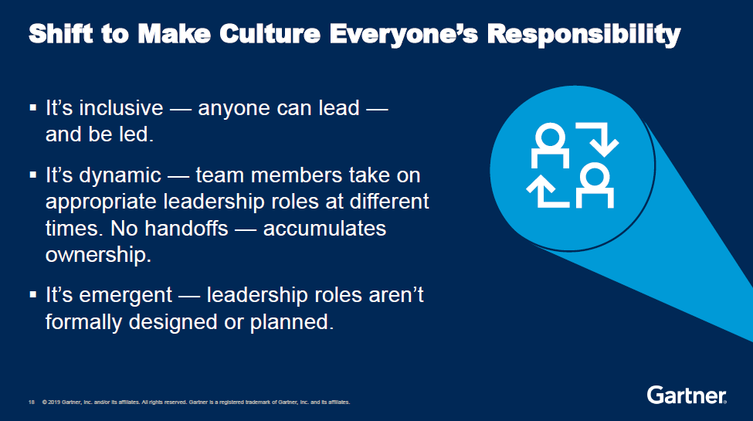
Shift
讓責任感成為企業文化

Slide 20
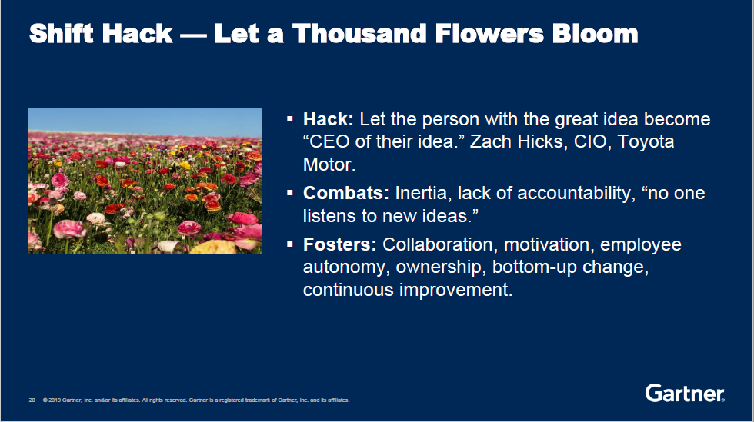
Shift
讓一千朵花綻放 – 讓擁有絕佳主意的人成為該主意的CEO

Slide 21
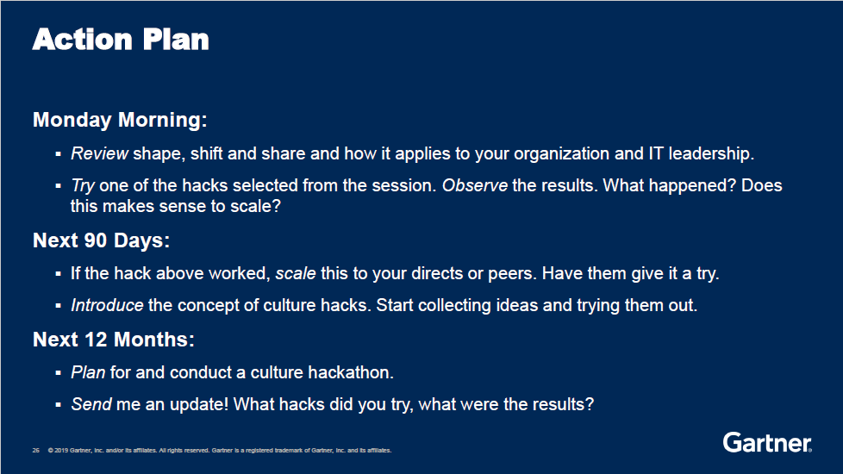
Action Plan
接下來12個月的行動計劃：

Slide 22
Thank You
www.aseglobal.com

